Slide 1
Rekrutacja do klas VII dwujęzycznych
na rok szkolny 2024/2025
Biuro Edukacji Urzędu m.st. Warszawy
Warszawa, 16 kwietnia 2024 r.

Slide 2
Oddziały dwujęzyczne w szkołach podstawowych
Zasady rekrutacji na rok szkolny 2024/2025 do klas VII oddziałów dwujęzycznych określa:
Ustawa z dnia 14 grudnia 2016 r. Prawo oświatowe (Dz. U. z 2023 r. poz. 900 ze zm);
rozporządzenia Ministra Edukacji Narodowej z dnia 21 sierpnia 2019 r. w sprawie przeprowadzania postępowania rekrutacyjnego oraz postępowania uzupełniającego do publicznych przedszkoli, szkół, placówek i centrów (Dz. U. poz. 1737);
Uchwała Nr XLI/1062/2017 Rady m.st. Warszawy z dnia 9 lutego 2017 r. w sprawie składania wniosków o przyjęcie do publicznych przedszkoli, oddziałów przedszkolnych w szkołach podstawowych oraz szkół podstawowych prowadzonych przez m.st. Warszawę.

Slide 3
KRYTERIA NABORU
Zgodnie z art. 139 ustawy Prawo oświatowe na rok szkolny 2024/2025 do oddziału dwujęzycznego utworzonego w klasie VII ośmioletniej szkoły podstawowej przyjmuje się w pierwszej kolejności ucznia tej szkoły, który:
1) otrzymał promocję do klasy VII;
2) uzyskał pozytywny wynik sprawdzianu predyspozycji językowych przeprowadzonego na warunkach ustalonych przez radę pedagogiczną.

Slide 4
KRYTERIA NABORU – CD.
W przypadku większej liczby kandydatów, spełniających ww. warunki, niż liczba wolnych miejsc w oddziale, na pierwszym etapie postępowania rekrutacyjnego są brane pod uwagę łącznie następujące kryteria:
wynik sprawdzianu predyspozycji językowych – max 58 pkt (200x0,29)
Wymienione na świadectwie promocyjnym do klasy VII szkoły podstawowej oceny z języka polskiego, matematyki i języka obcego nowożytnego - max. 18 pkt za ocenę;
świadectwo promocyjne do klasy VII szkoły podstawowej z wyróżnieniem - 7 pkt*.
MAKSYMALNA LICZBA PUNKTÓW DO UZYSKANIA ZA ŚWIADECETWO = 61 PKT + 58 PKT za sprawdzian = 119 PKT

Slide 5
KRYTERIA NABORU CD.
W przypadku równorzędnych wyników uzyskanych na pierwszym etapie postępowania lub jeżeli po zakończeniu tego etapu oddział dwujęzyczny nadal dysponuje wolnymi miejscami, na drugim etapie są brane pod uwagę łącznie kryteria ustawowe:
- wielodzietność rodziny kandydata,
- niepełnosprawność kandydata,
- niepełnosprawność jednego z rodziców kandydata,
- niepełnosprawność obojga rodziców kandydata,
- niepełnosprawność rodzeństwa kandydata,
- samotne wychowanie kandydata w rodzinie,
- objęcie kandydata pieczą zastępczą.
Kryteria ustawowe mają jednakową wartość. Nie mają jednak wartości punktowej!

Slide 6
KRYTERIA NABORU CD.
W przypadku wolnych miejsc do oddziałów dwujęzycznych, na trzecim etapie postępowania rekrutacyjnego mogą być przyjęci kandydaci niebędący uczniami tej szkoły, którzy przystąpili do postepowania rekrutacyjnego z zachowaniem kryteriów opisanych powyżej.

Slide 7
POSTĘPOWANIE REKRUTACYJNE
Zgodnie § 1 Uchwały Nr XLI/1062/2017 Rady m.st. Warszawy w sprawie składania wniosków o przyjęcie do publicznych przedszkoli, oddziałów przedszkolnych w szkołach podstawowych oraz szkół podstawowych prowadzonych przez m.st. Warszawę w postępowaniu rekrutacyjnym do klas VII dwujęzycznych - wniosek o przyjęcie można składać do dowolnej liczby szkół, które prowadzą postępowanie rekrutacyjne do oddziałów dwujęzycznych.

Slide 8
REKRUTACJA W LICZBACH
Porównanie planów naboru do ubiegłego roku
 | Rok szkolny 2023/2024 | Plany na rok szkolny 2024/2025 | Różnica
Liczba szkół podstawowych z oddziałami dwujęzycznymi | 40 | 40 | 0
Liczba oddziałów dwujęzycznych klas VII | 45 | 47 | +2
Liczba oddziałów z podziałem na języki | Angielski – 39 Francuski - 3 Niemiecki – 2 Hiszpański - 1 | Angielski – 40 Francuski - 3 Niemiecki – 2 Hiszpański - 2

Slide 9
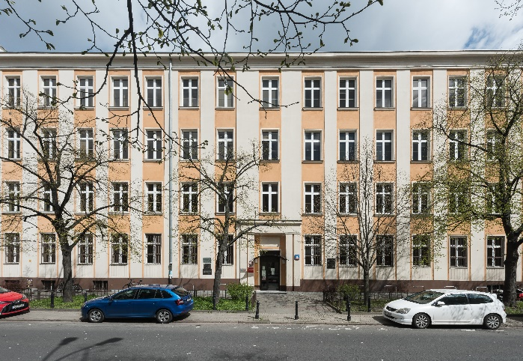
Terminy dni otwartych w szkołach podstawowych prowadzących nabór do klas VII dwujęzycznych
https://edukacja.um.warszawa.pl/dni-otwarte-klasy-dwujezyczne

Slide 10
TERMINY REKRUTACJI
Harmonogram dla KANDYDATA został zamieszczony na stronie Biura Edukacji
Nabór odbywać się będzie z wykorzystaniem elektronicznego systemu rekrutacji i rozpocznie się dla KANDYDATA 13 maja.
System rekrutacyjny dostępny dla kandydatów pod adresem:
rekrutacja-warszawa.pzo.edu.pl

